Slide 1
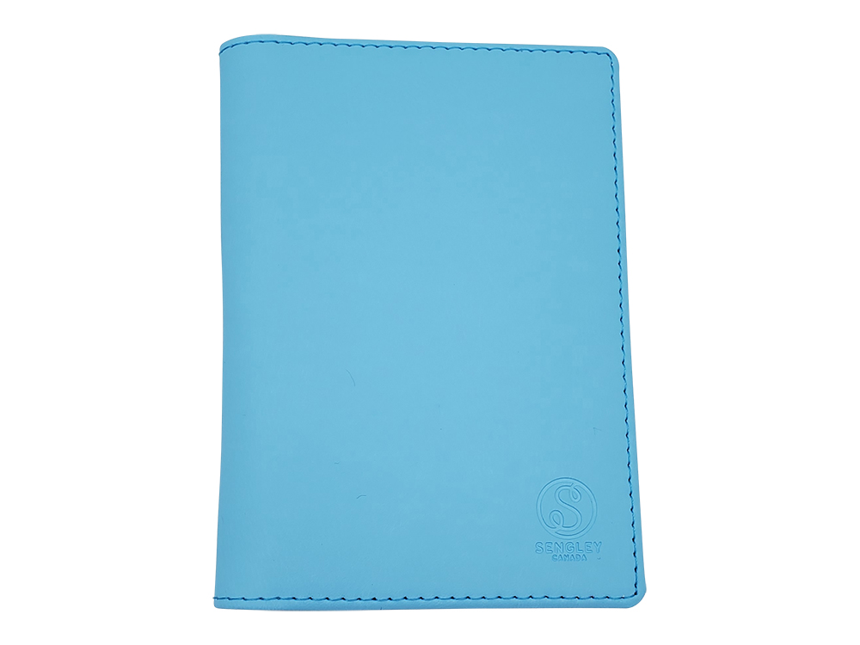
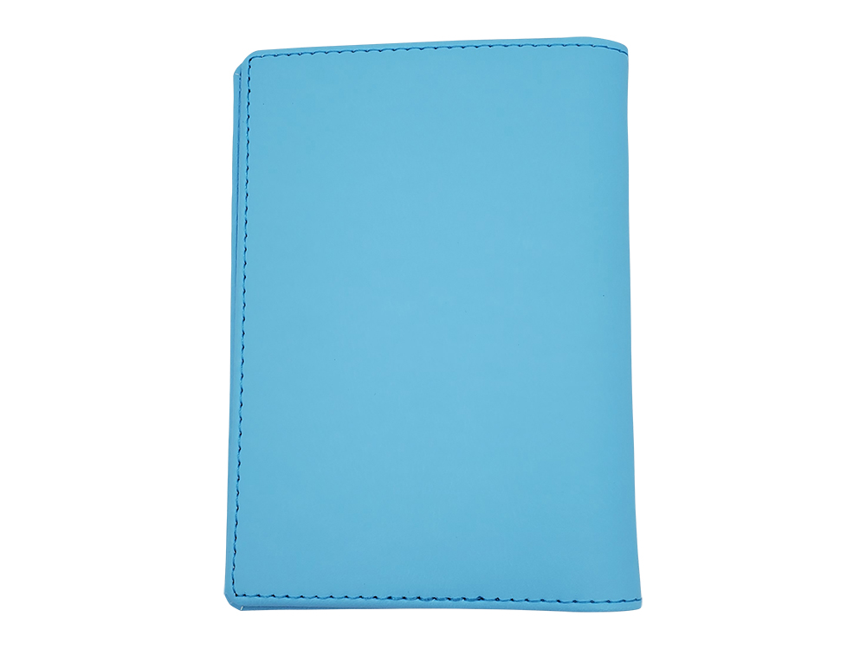
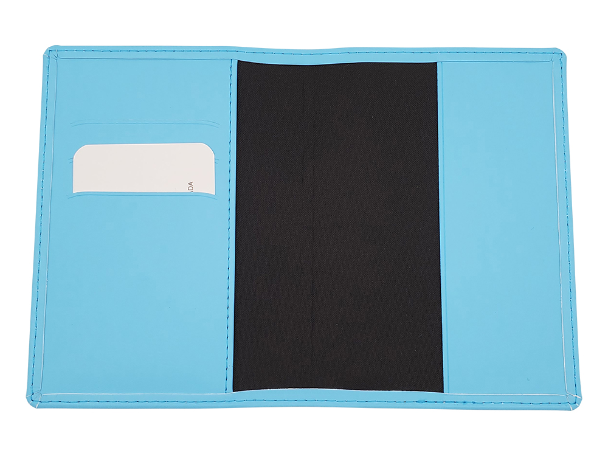
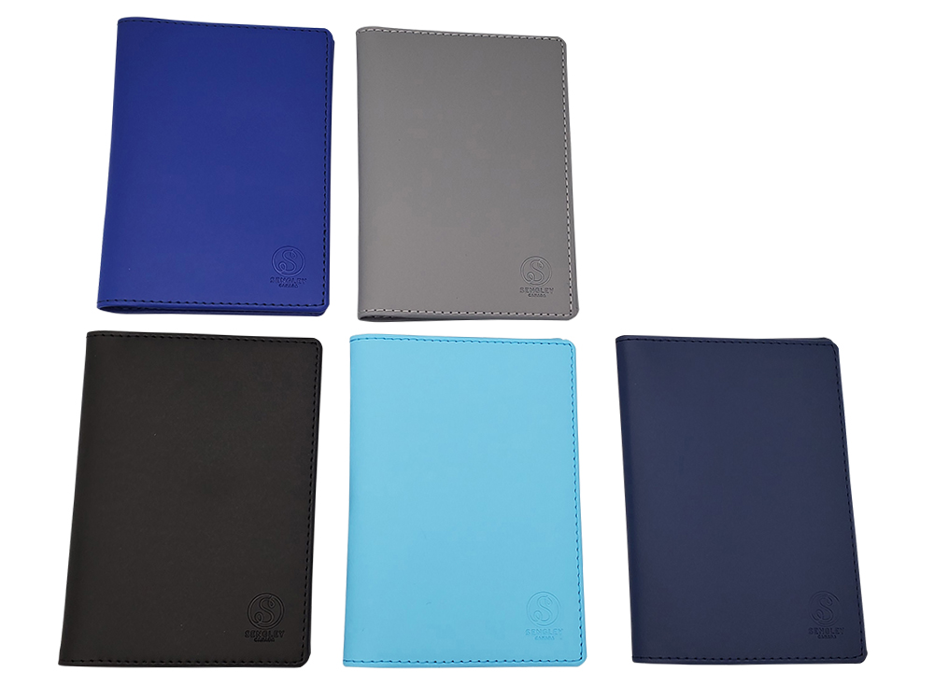
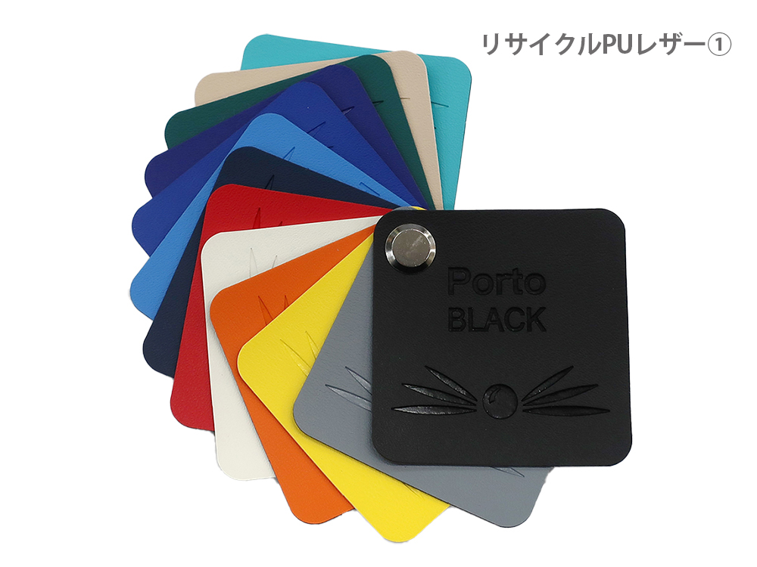
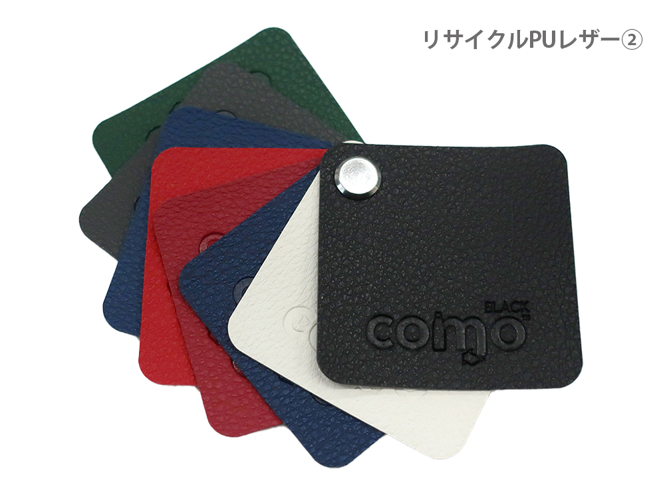
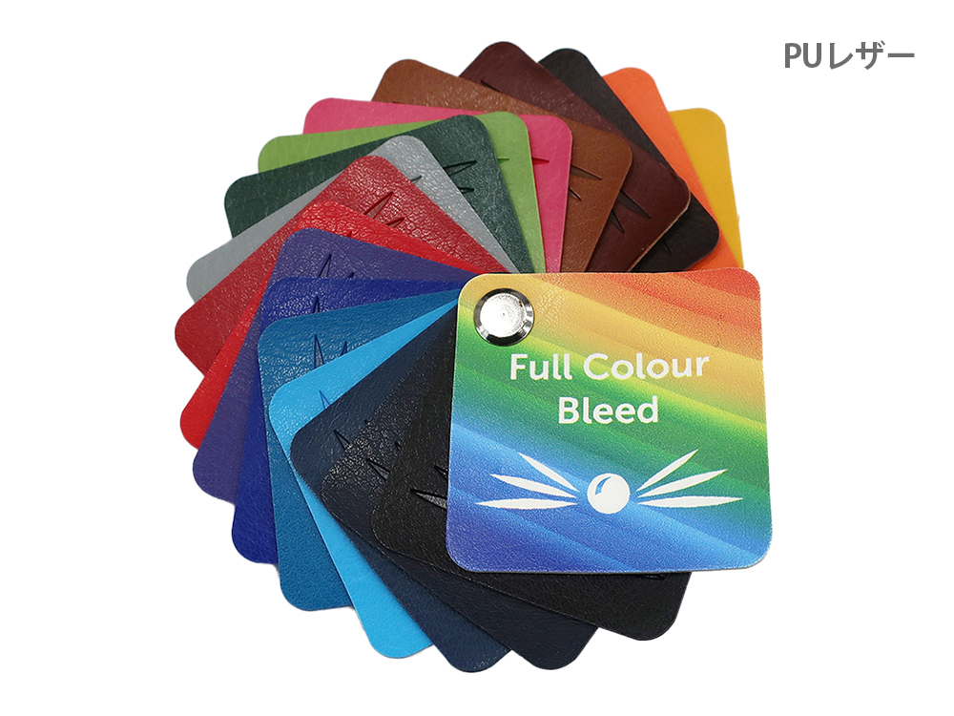
レザー調パスポートカバー
海外旅行の必需品
500個から
カード入れ付きのパスポートカバー。 リサイクルPUレザーでも作成可能。
品 番 org520 サイズ 約138x100 x 9mm 材 質 PUレザー 名入れ 型押し又は箔押し（シルク印刷、フルカラー印刷も可） 外 装 個別PP袋入
校了後約50日～

